Slide 1
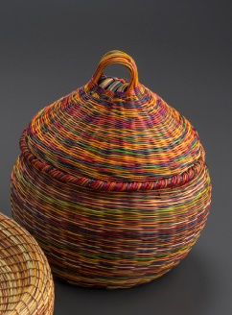
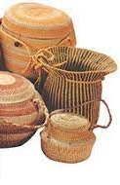
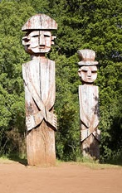
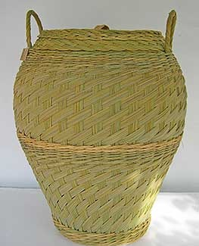
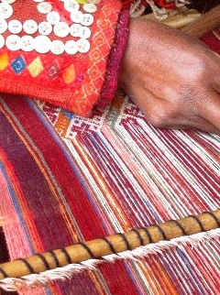
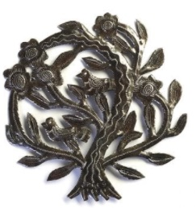
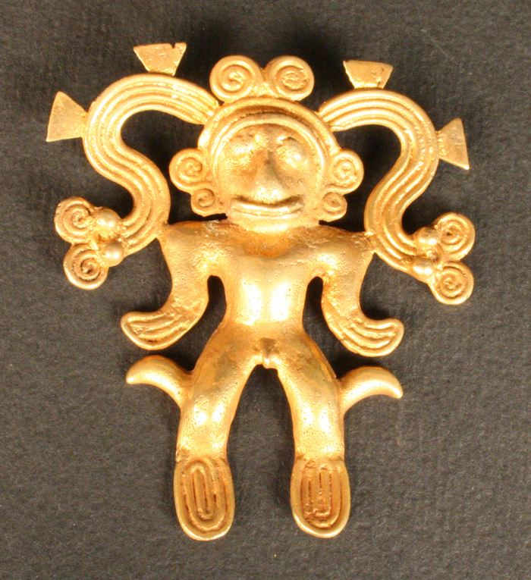
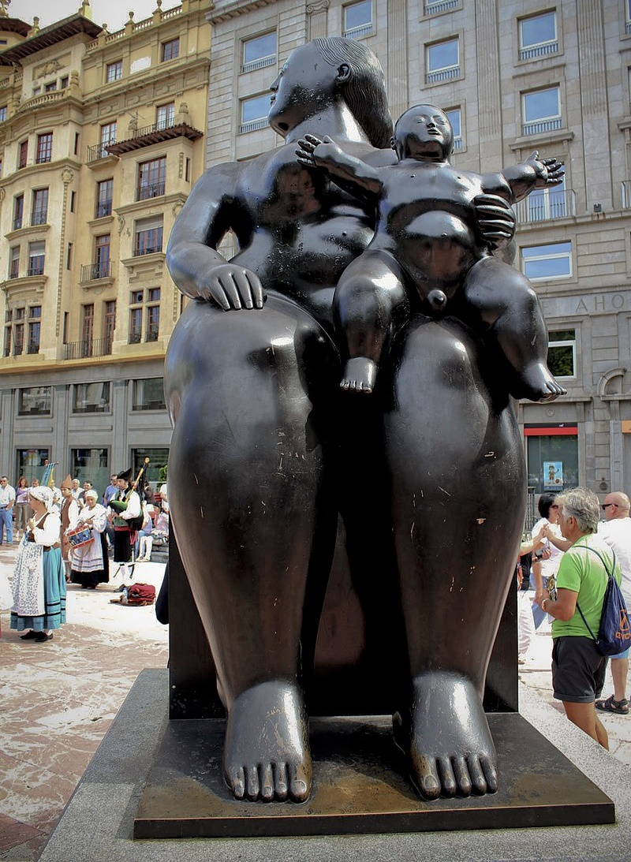
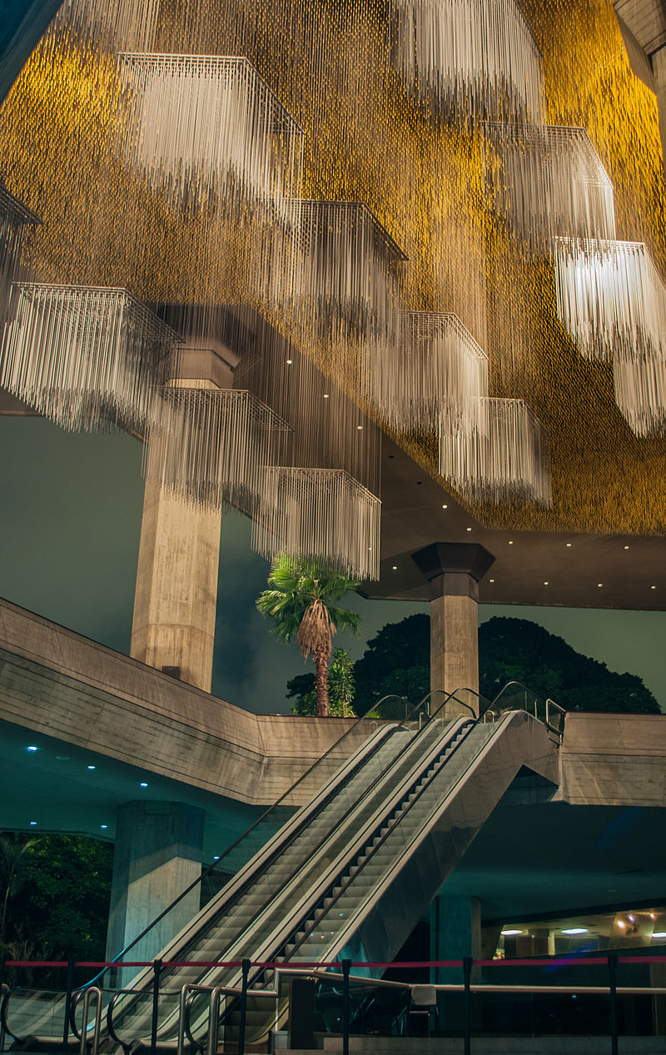
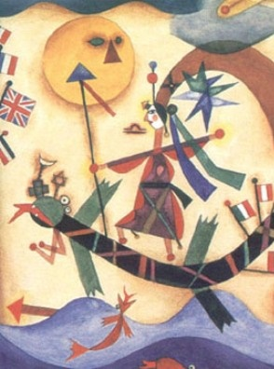
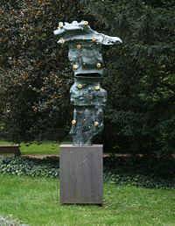
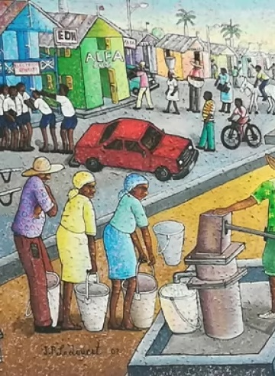
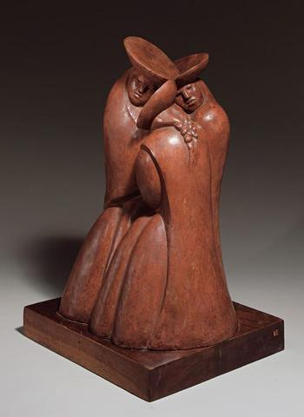
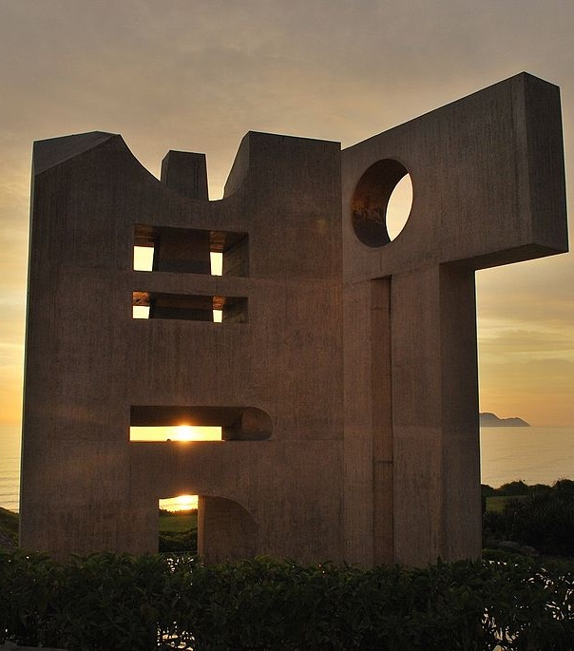
Diversidad cultural en Chile 7° básico

Slide 2
objetivos
(OA 1)
Crear trabajos visuales basados en las percepciones, sentimientos e ideas generadas a partir de la observación de manifestaciones estéticas referidas a diversidad cultural, género e íconos sociales, patrimoniales y contemporáneas.
(OA 4)
Interpretar manifestaciones visuales patrimoniales y contemporáneas, atendiendo a criterios como características del medio de expresión, materialidad y lenguaje visual.

Slide 3
¿Qué es la diversidad cultural?
“La humanidad ha habitado todos los rincones del mundo, durante siglos. Al trabajar y vivir juntos, los grupos de personas desarrollaron las distintas culturas que hoy en día forman un mosaico rico y variado. La diversidad cultural resultante amplía las alternativas; alimenta diversas capacidades, valores humanos y cosmovisiones; y permite que la sabiduría del pasado nos prepare para el futuro.”
(UNESCO)

Slide 4
Somos diversos…
Durante los siglos XVI y XVIII, llegaron Chile principalmente inmigrantes españoles, fundamentalmente extremeños, castellanos y vascos, cantidades pequeñas de esclavos de origen africano y algunas familias británicas y francesas.
La independencia traería soldados europeos y comerciantes que se establecerían en Chile especialmente franceses, ingleses, irlandeses e italianos.
Durante el siglo XIX, se produjeron importantes inmigraciones colonizadoras de origen europeo patrocinadas por el gobierno local, entre ellos alemanes, británicos, croatas , franceses, holandeses y suizos.
A principios del siglo XX será importante el número de inmigrantes palestinos, que formaron la colonia más grande fuera del Oriente Medio y de españoles que huían de la Guerra Civil española.

Slide 5
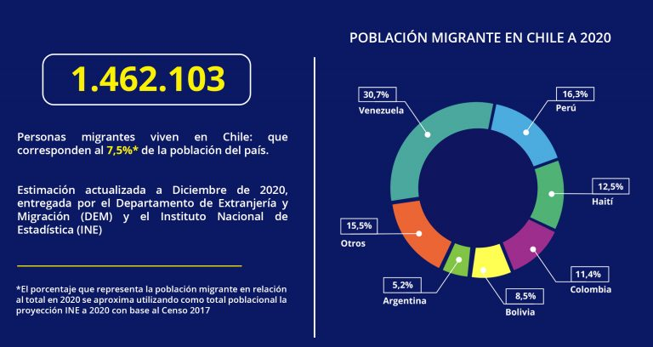
En la actualidad los inmigrantes vienen de

Slide 6
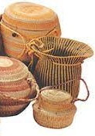
Chile | Colombia | Haití | Venezuela | Perú | Argentina | Bolivia
Artes Visuales y diversidad

Slide 7
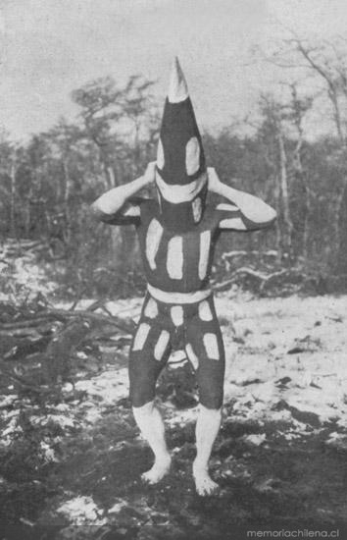
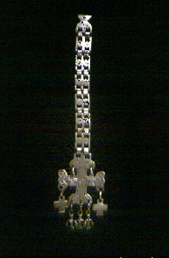
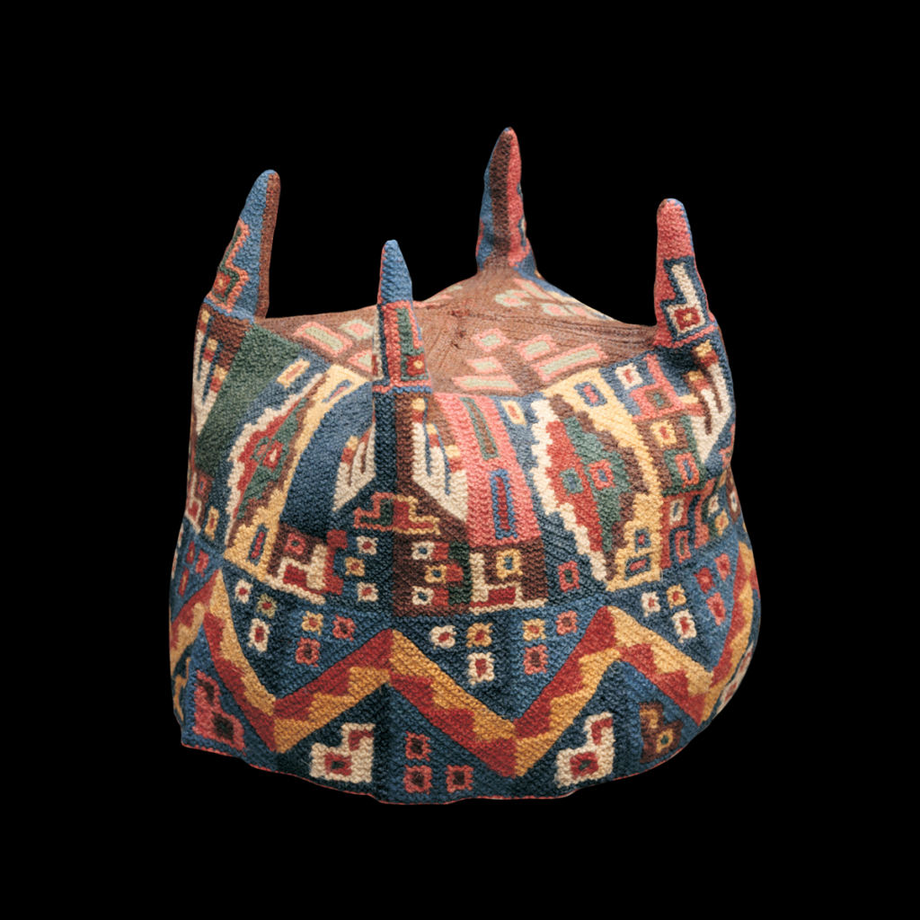
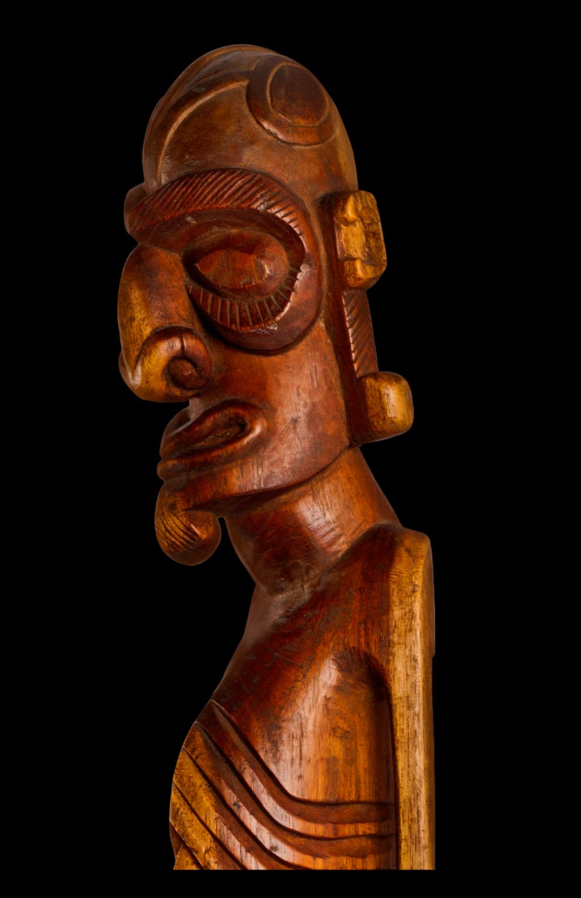
Manifestaciones artísticas de pueblos originarios
Chile
Onas o Selknam
Cultura Mapuche
Cultura Tiahuanaco
Cultura Rapa Nui

Slide 8
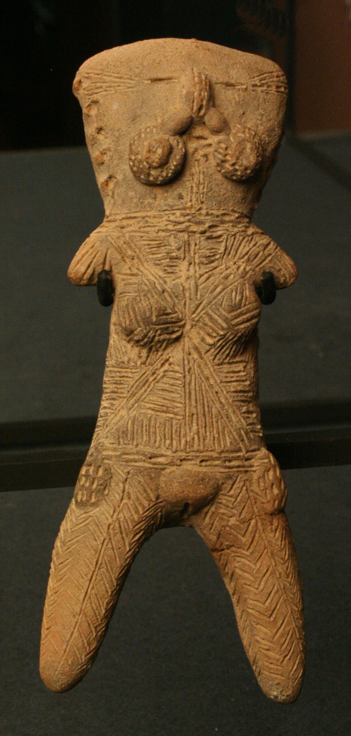
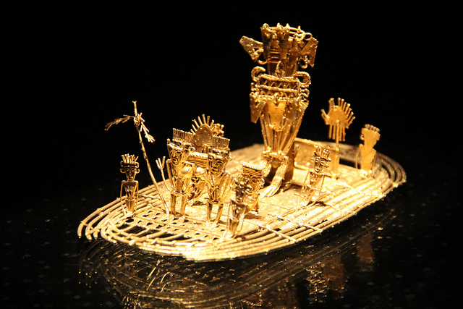
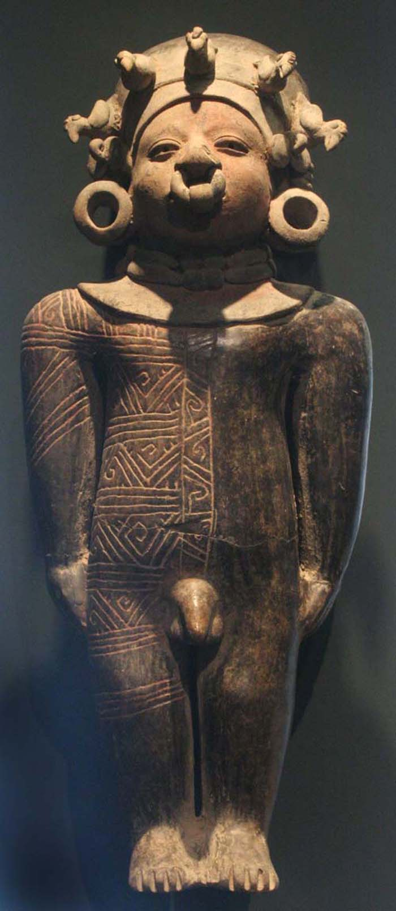
Manifestaciones artísticas de pueblos originarios
Colombia
Cultura Muisca
Cultura Guancala
Cultura Manta

Slide 9
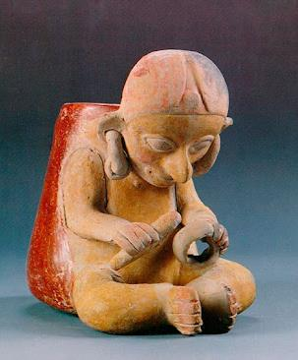
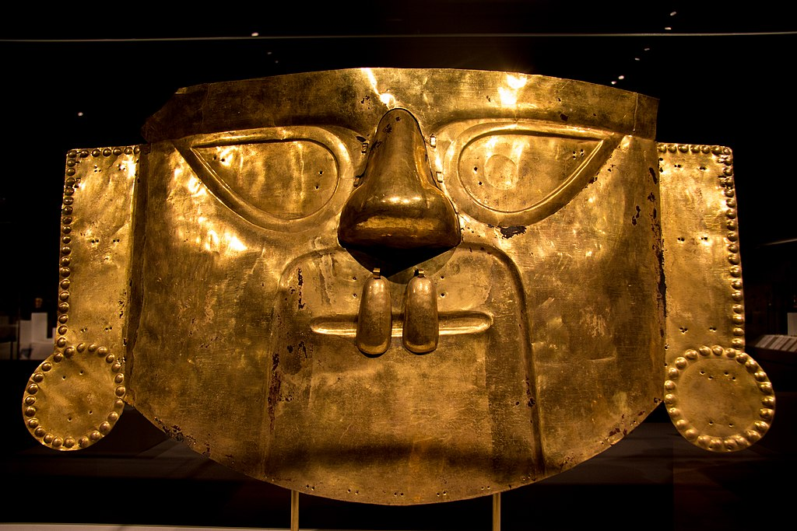
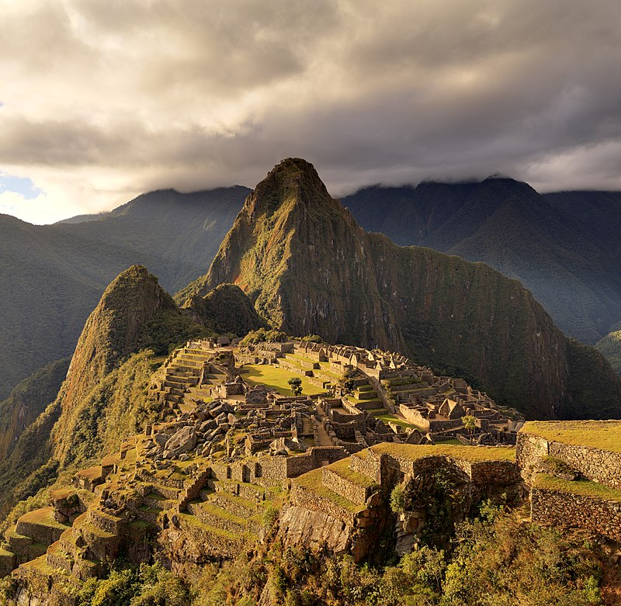
Manifestaciones artísticas de pueblos originarios
Perú
Cultura Lambayeque
Cultura Guanacala
Cultura Inca

Slide 10
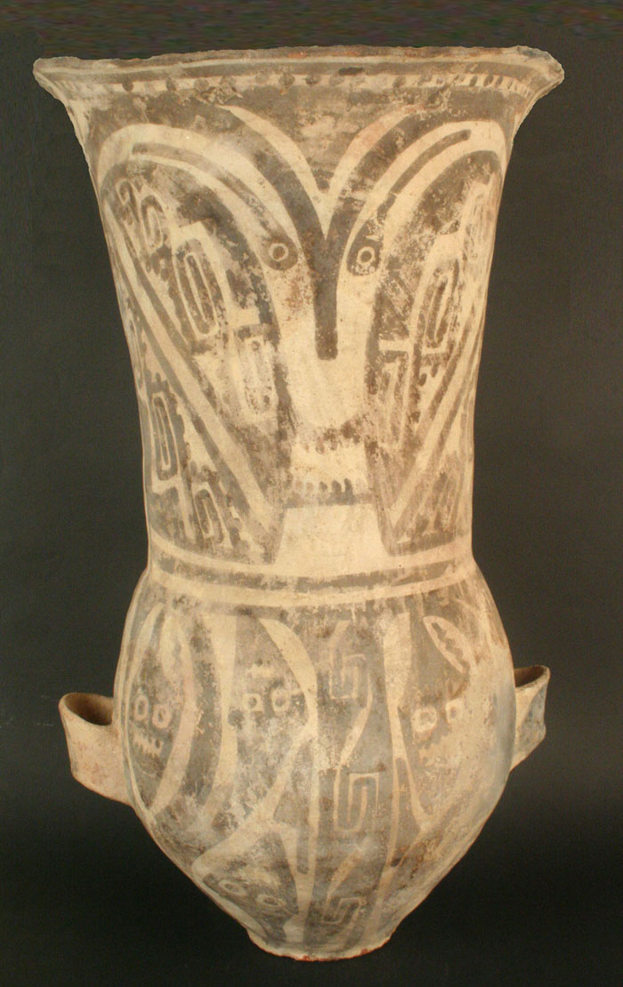
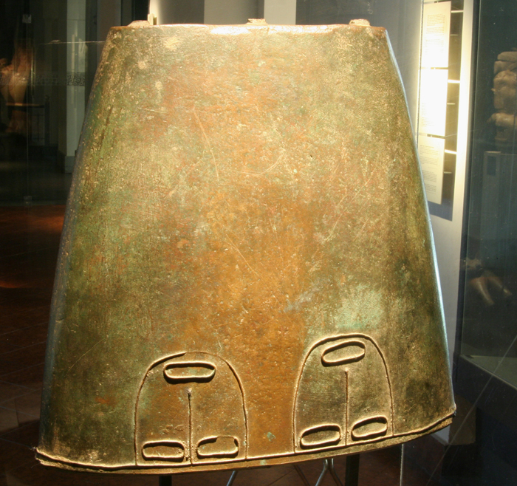
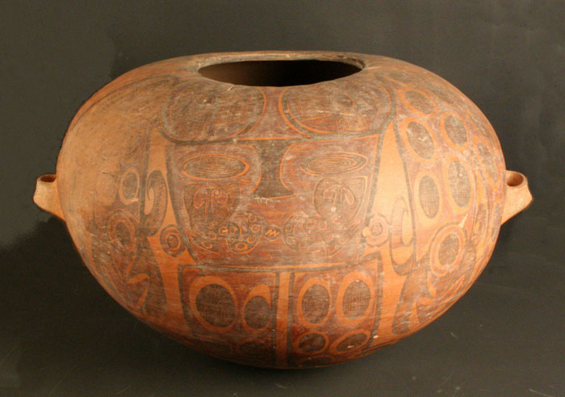
Manifestaciones artísticas de pueblos originarios
Argentina
Cultura Santa María
Cultura La Aguada

Slide 11
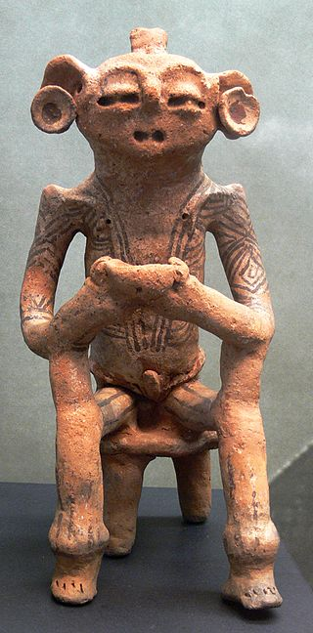
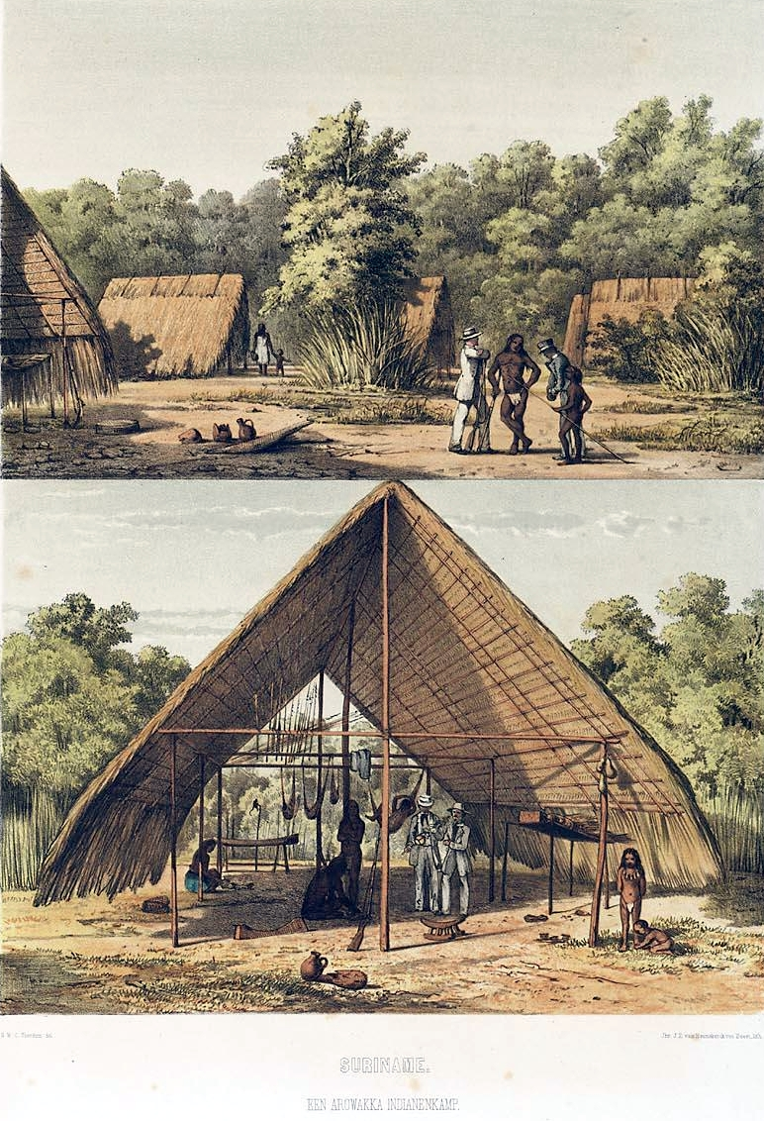
Manifestaciones artísticas de pueblos originarios
Venezuela
Cultura Arahuacos
Cultura timotocuicas

Slide 12
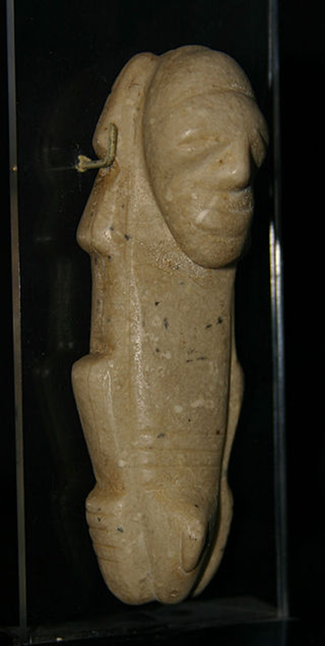
Manifestaciones artísticas de pueblos originarios
Haití
Cultura Taino

Slide 13
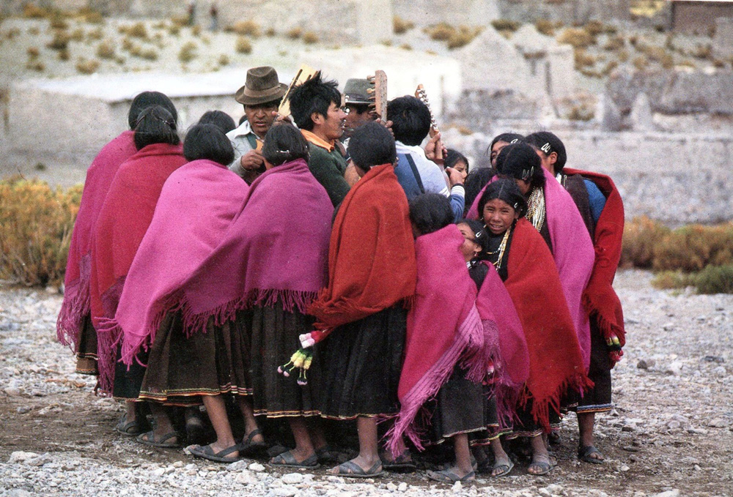
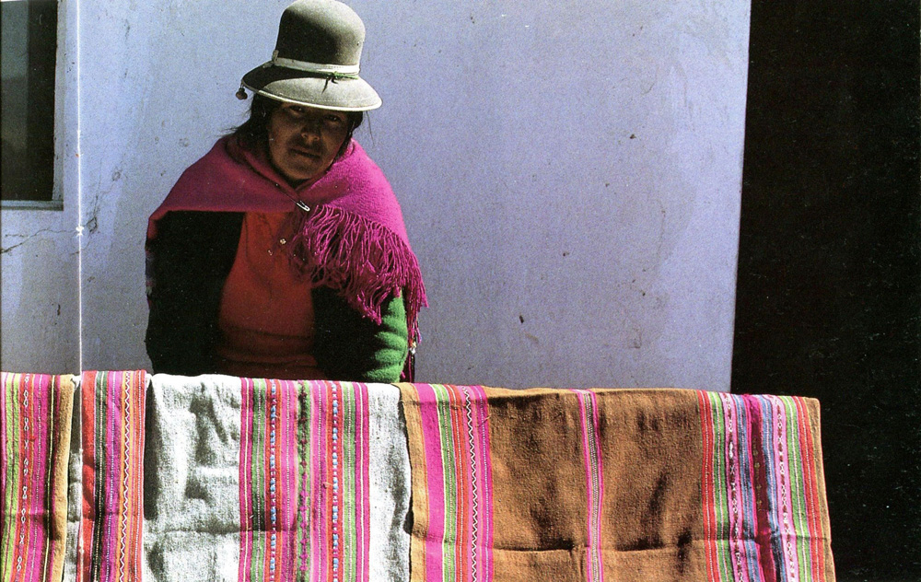
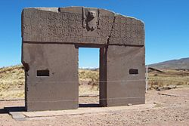
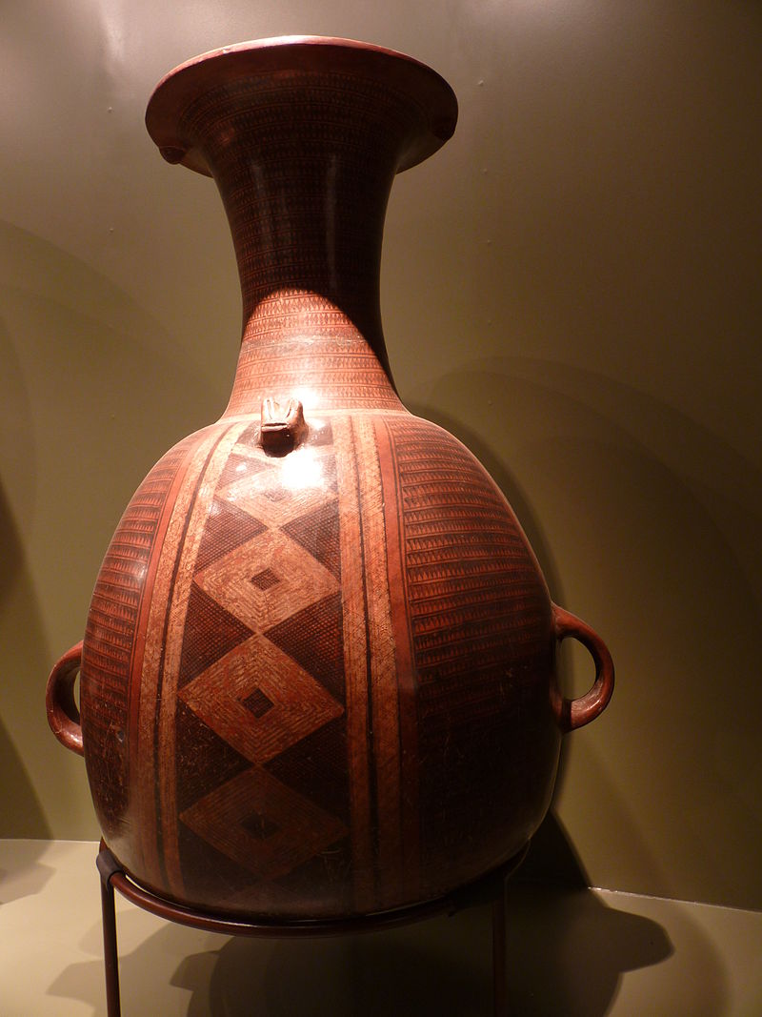
Manifestaciones artísticas de pueblos originarios
Bolivia
Cultura Aymara
Cultura Tiahuanaco
Cultura Inca

Slide 14
Imágenes en:
https://i.pinimg.com/
https://www.arteinformado.com/
https://argentinaxplora.com/
https://museo.precolombino.cl/
https://es.wikipedia.org/
https://commons.wikimedia.org/

